Slide 1
«Инновационные технологии
в начальной школе»

Slide 2
« Нет ничего нового под солнцем, но есть кое-что старое, чего мы не знаем».
Лоренс Питер.

Slide 3

7 + 3
1
8
2
9
3
10
11
4
12
5
6
13
7
14

Slide 4

Проведите два отрезка так, чтобы получилось восемь одинаковых треугольников

Slide 5
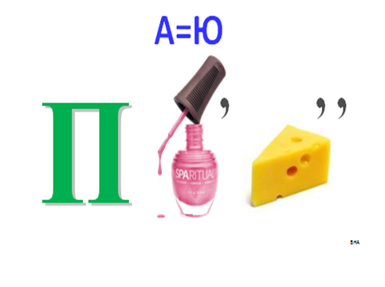
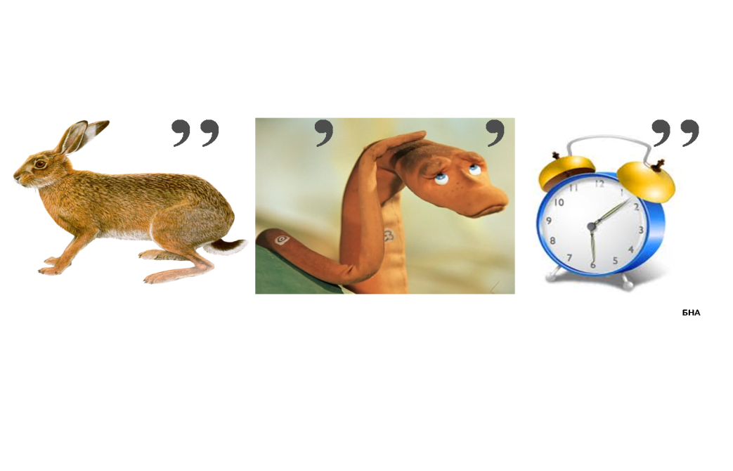
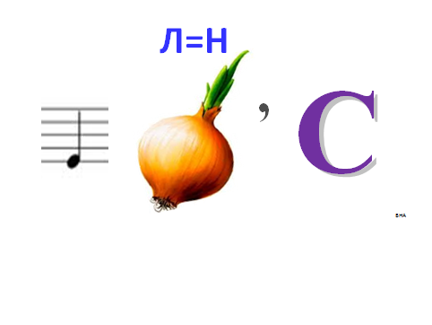


Slide 6
Задачи программы
1. Дать представление о математике, как науке.
2. Развивать наблюдательность, самостоятельность, сообразительность, находчивость, воображение, внимание, мышление.
3. Воспитывать уважение к окружающим, доброжелательность.

Slide 7
Цели программы
Углубление и расширение объёма знаний по математике.
Формирование и поддержка устойчивого интереса к предмету.
Формирование коммуникативных умений.

Slide 8
Принципы программы
Принцип деятельности.
Принцип целостного представления о мире.
Принцип непрерывности .
Принцип минимакса.
Принцип психологической комфортности.
Принцип вариативности.
Принцип креативности.

Slide 9
Предполагаемые результаты
усвоение основных базовых знаний по математике; её ключевых понятий;
овладение учащимися способами исследовательской деятельности;
формирование творческого мышления;
решение учащимися задач различного уровня сложности;
участие и успешное выступление на олимпиадах , играх, конкурсах.

